Slide 1
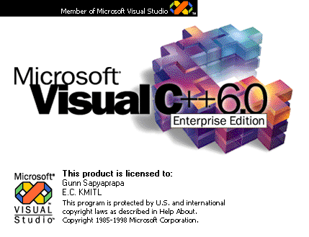
Object-Oriented Programming using Visual C++
โดย นายสถาพน พัฒนะคูหา 40010805
นายสรยุทธ กลมกล่อม 40010820
อาจารย์วรวัฒน์ ลิ้มโภคา อาจารย์ที่ปรึกษา

Slide 2
C
- OOP Concept
- Encapsulation
- Inheritance
- Polymorphism
- DLL
- Visual Programming
- ActiveX
O
N
T
T
E
N

Slide 3



O O P
bject
riented
rogramming
Reusability
คุณภาพ
ง่ายต่อการพัฒนาและแก้ไข

Slide 4


Class
Object
Instance

Slide 5
Encapsulation
นำดาต้าและเมธอดที่เกี่ยวข้องมารวมไว้
ด้วยกัน การจะเข้าถึงดาต้าต้องเรียกผ่าน
เมธอดที่เกี่ยวข้องเท่านั้น

Slide 6
Object
Method
Data
another
Object
Method
Data

Slide 7

มองออบเจ็กต์ได้ 2 ส่วน คือ
Interface
จะบอกวิธีติดต่อออบเจ็กต์กับภายนอก
Implementation
บ่งบอกถึงวิธีการในการตอบสนองจากส่วน Interface

Slide 8
Class class_name
public:
data_member;
member_function;
private:
data_member;
member_function;

Slide 9
Inheritance
สร้างซับคลาสโดยสืบทอดคุณสมบัติ
มาจากซูเปอร์คลาส

Slide 10
สัตว์
สัตว์เลี้ยงลูกด้วยนม
แมลง
คน
ลิง
แมว
ผึ้ง
ผีเสื้อ

Slide 11

Polymorphism
1. Overloading
- หลายฟังก์ชั่นใช้ชื่อเดียวกัน
Class A{
A();
A(int);
}
2. Overriding
- เกิดเมื่อ derived class
ใชัชื่อฟังก์ชั่นซ้ำกับเบสคลาส

Slide 12
3. Defered method
- เหมือน Overiding แต่ไม่มี
operation ใดๆเกิดขึ้นที่เบสคลาส
4. Pure Polymorphism
หนึ่งฟังก์ชันรับ
อาร์กิวเมนต์ได้หลายชนิด
(Polymorphic function)

Slide 13
Visual programming
Graphics User Interface

Slide 14
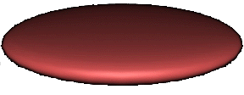

Control
Event

Slide 15


